Slide 1
www.webclass.cl

Slide 2
Título Poppins Bold (negrita)
Texto Poppins Regular
Texto Poppins Regular

Slide 3
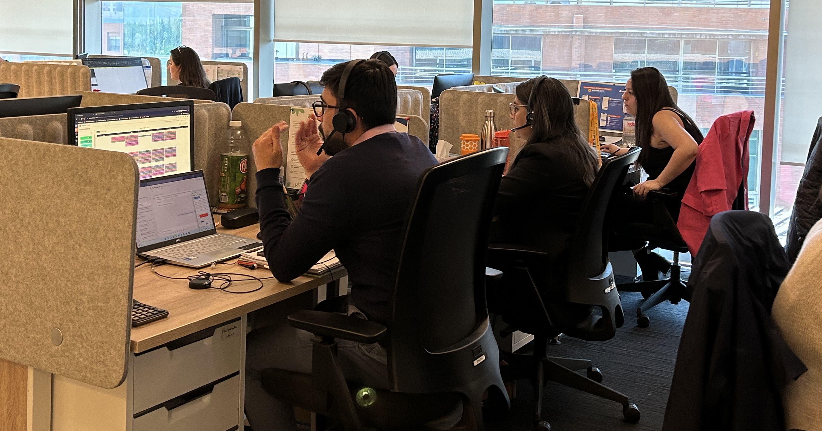
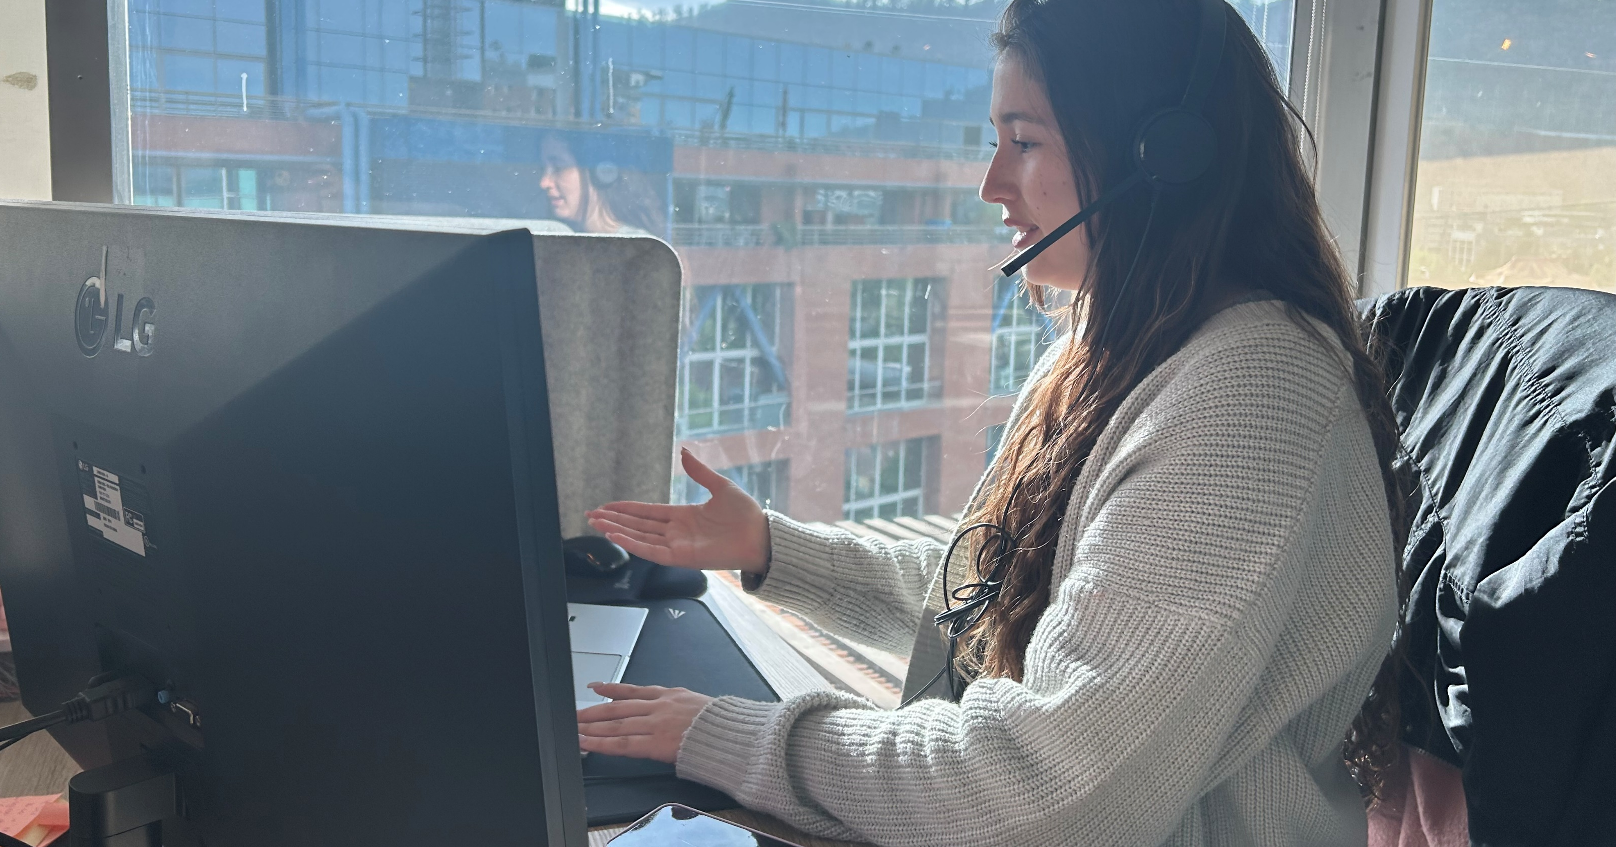
Título Poppins Bold (negrita)
Texto Poppins Regular
Texto Poppins Regular

Slide 4
Título Poppins Bold (negrita)
Texto Poppins Regular

Slide 5
Título Poppins Bold (negrita)
Texto Poppins Regular

Slide 6
Título Poppins Bold (negrita)
Texto Poppins Regular

Slide 7
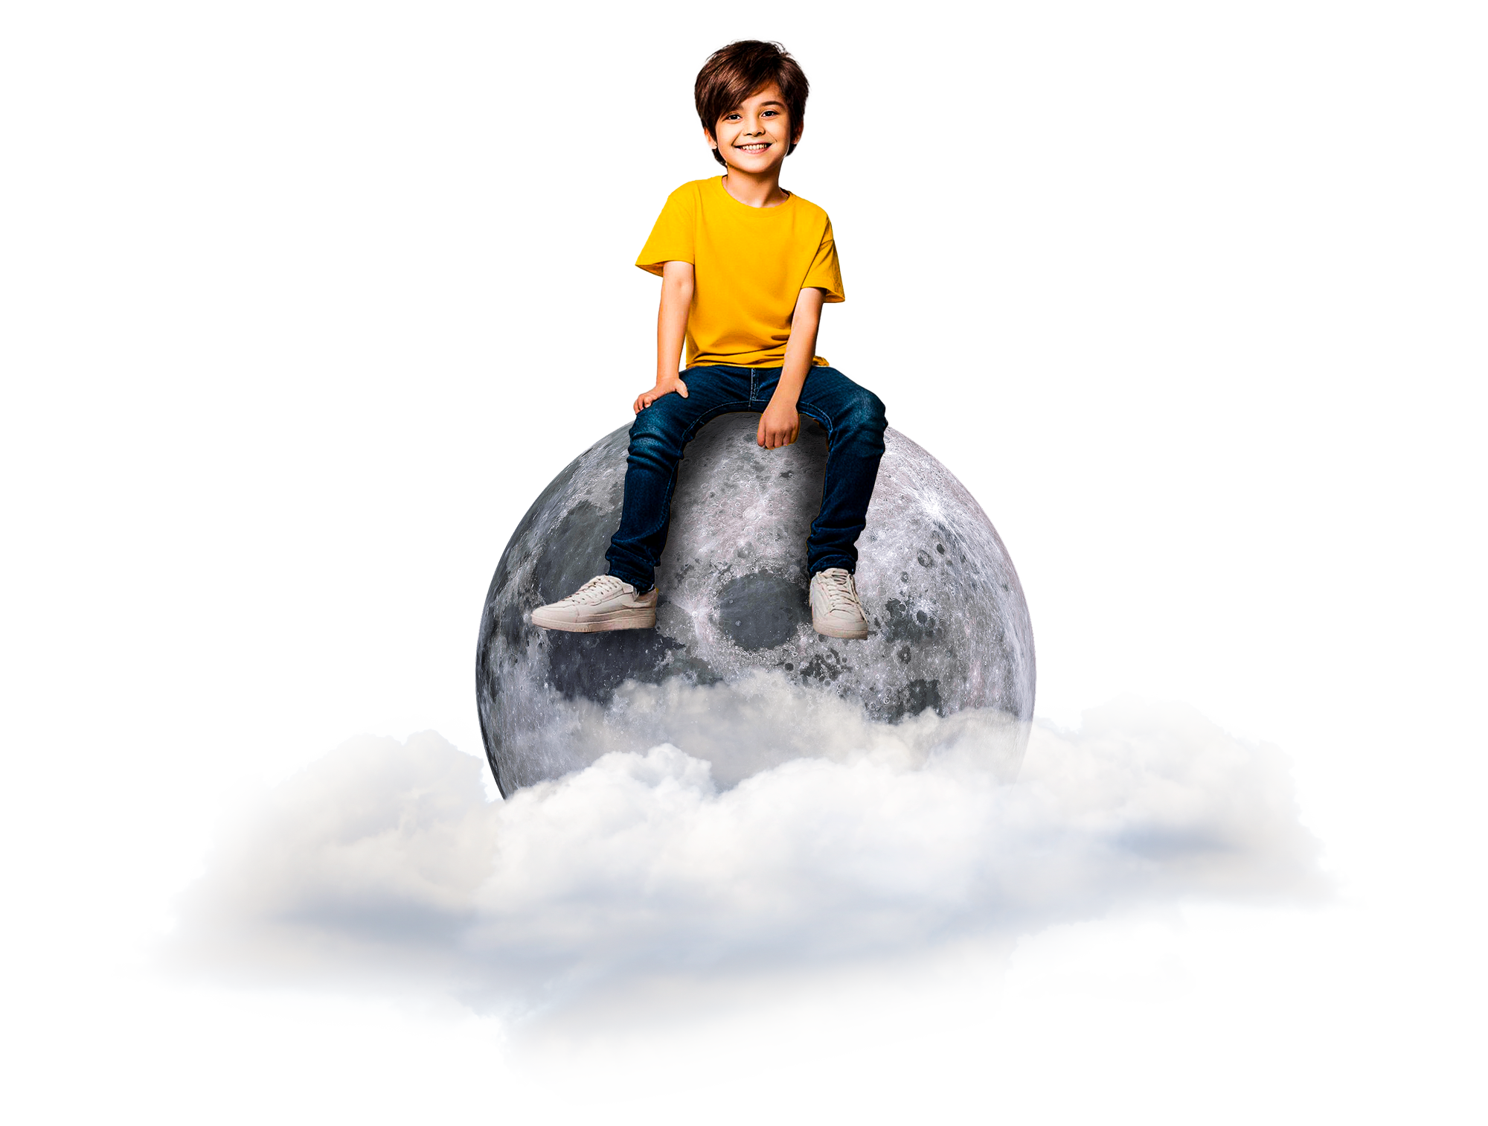
Título Poppins Bold (negrita)
Texto Poppins Regular

Slide 8
Título Poppins Bold (negrita)
Texto Poppins Regular

Slide 9
Título Poppins Bold (negrita)
Texto Poppins Regular

Slide 10
Título Poppins Bold (negrita)
Texto Poppins Regular

Slide 11
Título Poppins Bold (negrita)
1
Texto Poppins Regular
2
Texto Poppins Regular
3
Texto Poppins Regular
4
Texto Poppins Regular
5
Texto Poppins Regular
6
Texto Poppins Regular
7
Texto Poppins Regular
8
Texto Poppins Regular
9
Texto Poppins Regular
10
Texto Poppins Regular

Slide 12
Título Poppins Bold (negrita)
Nombre
Cargo
Nombre
Cargo
Nombre
Cargo
Nombre
Cargo

Slide 13
Título Poppins Bold (negrita)
Lorem
Ipsum
Lorem
Ipsum
Lorem
Ipsum
Lorem
Ipsum

Slide 14
Título Poppins Bold (negrita)
Lorem
Ipsum
Lorem
Ipsum
Lorem
Ipsum
Lorem
Ipsum

Slide 15
Título Poppins Bold (negrita)
Lorem
Ipsum
Lorem
Ipsum
Lorem
Ipsum
Lorem
Ipsum

Slide 16
Título Poppins Bold (negrita)
Texto Poppins Regular
Texto Poppins Regular
Texto Poppins Regular
Texto Poppins Regular

Slide 17
Estilo de ciclos

Slide 18
Nuestra cronología en 12 años
2010
2015
2018
2021
2022 - 2024

Slide 19
Estilo de gráficos
Texto Poppins Regular

Slide 20
Texto Poppins Regular

Slide 21
MUCHAS GRACIAS
POR SU ATENCIÓN
www.webclass.cl

Slide 22
Logos

